Slide 1
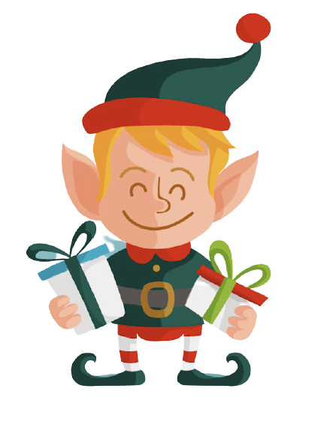
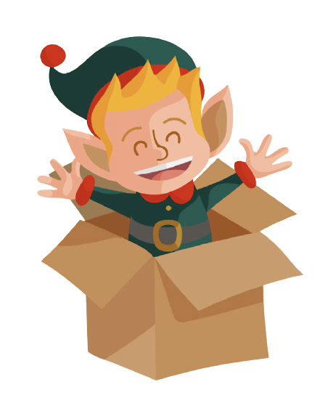
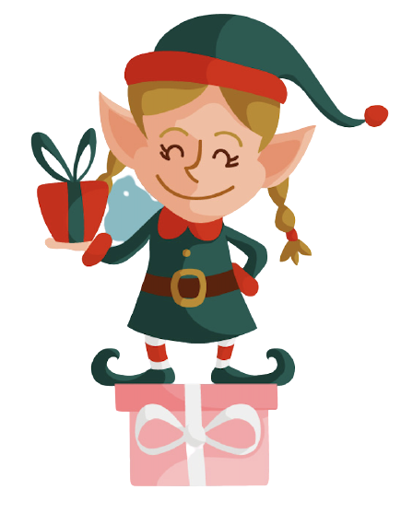
Os deseo
FELIZ
NAVIDAD
Pegar aquí
Pegar aquí

Slide 2
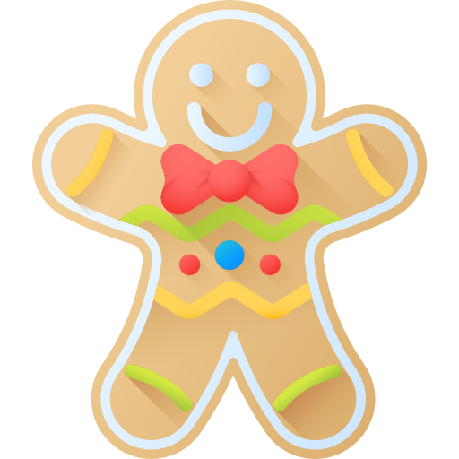
VOCABULARIO
DE
NAVIDAD
Pegar aquí
M
V
V
M
C
C
C
CV
CV
CV
CV
V
C
R
T

Slide 3
VOCABULARIO
DEL
UNIVERSO
Pegar aquí
L
S
C
C
C
CV
CV
CV
CV
C
C
C
T

